Slide 1
ÁNALISIS DE UNA EMPRESA

Slide 2

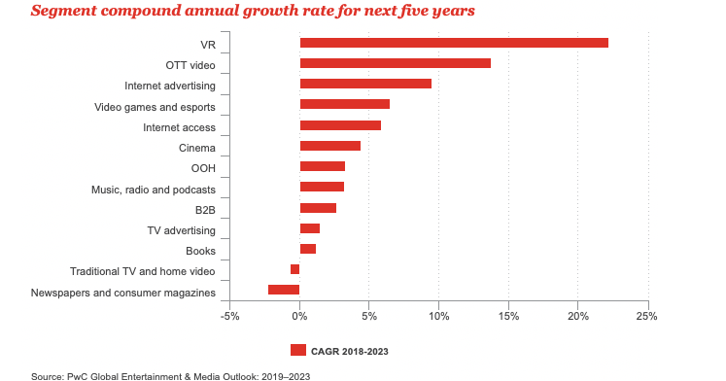
1. SECTOR: ENTRETENIMIENTO DIGITAL

Slide 3
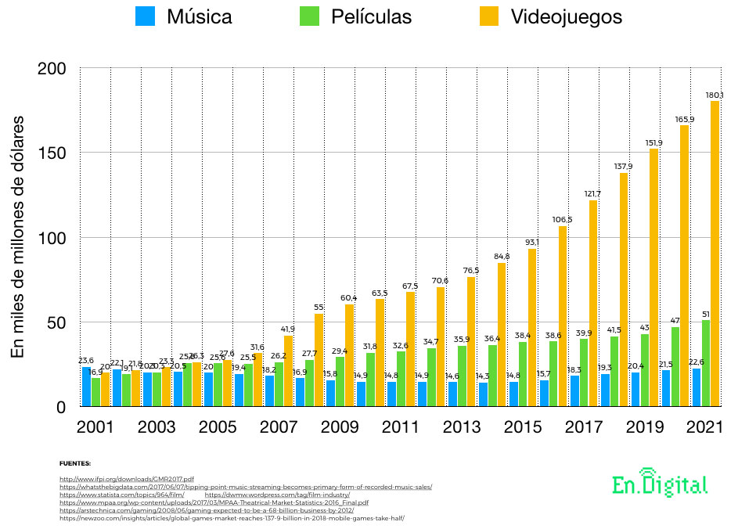
1. ENTRETENIMIENTO DIGITAL→VIDEOJUEGOS

Slide 4

¿CÓMO FUNCIONA?
1.Servicios de venta en línea
2.Free to play
3.Micropagos
4.Publicidad
5.Suscripción mensual
6.Pay per pay play
7.Prueba
8.Online con bote
9.Comprar físico
Notes:
Emprseas solo de videojuegos

Slide 5


2. CD PROJEKT RED

Slide 6

Muy bien recibida por la comunidad
Se ha ganado su reputación
0 micro pagos/cajas online
Juegos muy bien valorados
Muy buenas expectativas
Esta creando una saga

Slide 7
3. COMPARABLES
¿Por qué puede parecer una compañía muy sobrevalorada?
Notes:
Explicar como funcionan las acciones

Slide 8



3. COMPARABLES
Notes:
Explicar como funcionan las acciones

Slide 9
3. COMPARABLES
P/E
Sector: 43,4x
2018: 244,2x
2020: 13,3x
EV/Revenue
Sector: 6,13x
2018: 73,1x
2020: 7,56x
DIVIDEND YIELD
2019:0,40%
2020: 0,28%
EV/EBITDA
Sector: 43,4x
2018: 190,2x
2020: 9,76x
P/BV
Sector: 4,12x
2018: 25,6x
2020: 8,87x
https://www.marketscreener.com/CD-PROJEKT-S-A-9933587/financials/
¡CASI TODOS LOS RATIOS BAJAN DE FORMA BRUSCA!
Notes:
Explicar como funcionan las acciones

Slide 10
4. DCF

Slide 11
4. DCF

Slide 12
4. DCF
K(e)= 3,1 + 0,44(7,14)= 6,24
WACC= 6,24%
TV= EBITDA(LAST YEAR) * (EV/EBIDTA) MEDIO = 285*26,23= 7476,5(EV)
Pasamos a Equity Value(descontar deuda, añadir non-core assets,cash,etc):
7974,5
Dividimos entre diluited shares= 79,74€/acción vs unos 60€ actualmente

Slide 13

MI OPINIÓN
INVERTIR CUANTO ANTES(técnico):
Muy probable que suba en el 2020
Depende de que la empresa no defraude (sobretodo en su nuevo juego)
Si les va todo bien, pasarán a ser MUY conocidos, por lo que creo que es posible que se acabe inflando, y habría que intentar predecir esta caída

